Slide 1
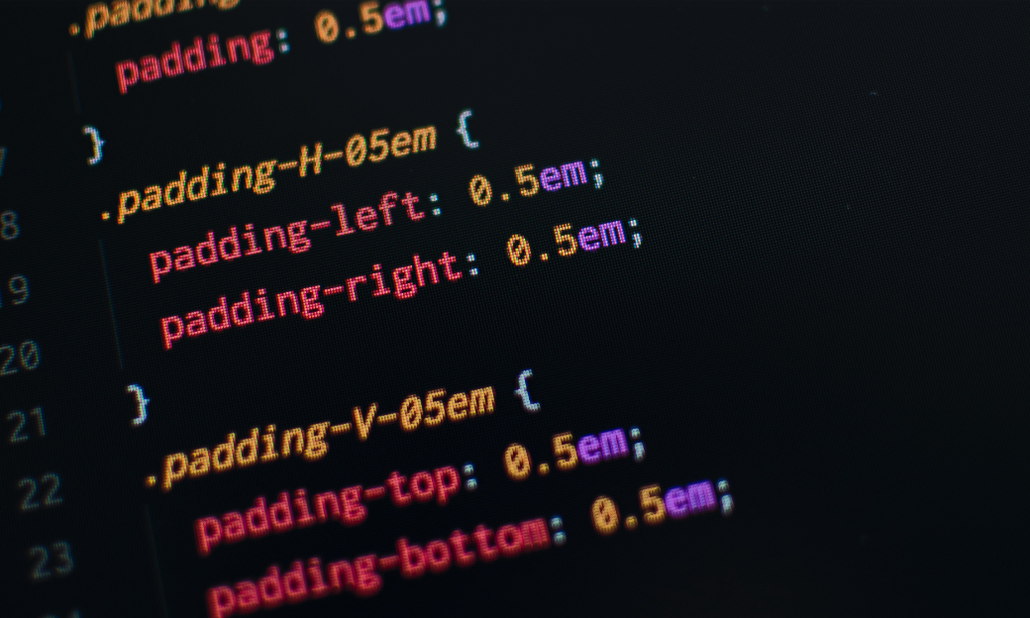
Pemrograman
Web-2 (CSS)

Slide 2
Tujuan Pembelajaran
Setelah mempelajari bab ini, mahasiswa diharapakan mampu:
Mahasiswa mampu memahami dasar dari CSS
Mahasiswa mampu menjelaskan tujuan CSS

Slide 3
APA ITU
Cascading Style Sheet (CSS)

Slide 4
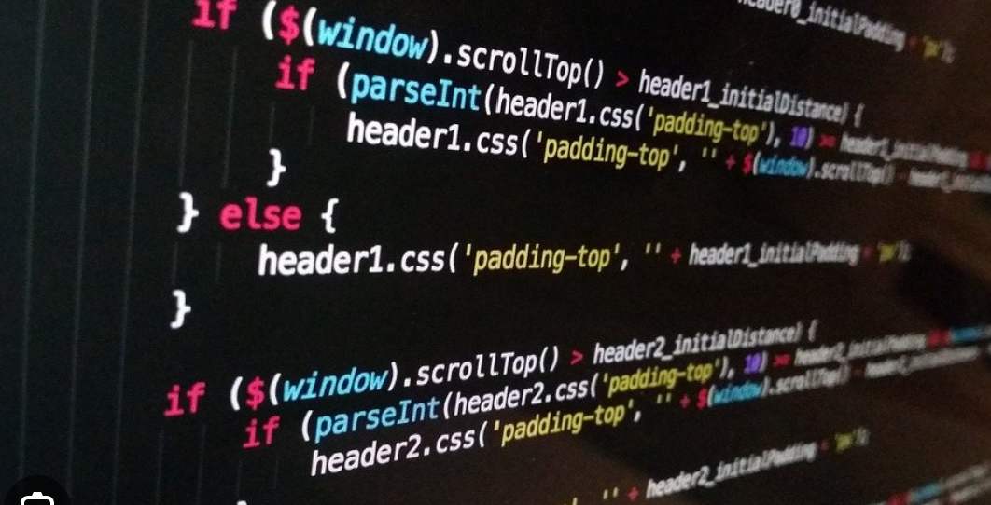
CSS (Cascading Style Sheets) adalah bahasa yang digunakan untuk mendesain dan mengatur tampilan halaman web. Dengan CSS, kita bisa mengontrol layout, warna, font, dan elemen visual lainnya pada halaman web, memisahkan konten dari desain.

Slide 5
ALASAN DIBUAT
Cascading Style Sheet (CSS)

Slide 6
Dikembangkan oleh W3C dengan tujuan untuk menetapkan standar style yang dapat diinterpretasikan oleh berbagai jenis browser
Dalam persaingan Netscape dan Microsoft untuk mendominasi dunia, mereka menambahkan atribut HTML yang hanya dikenali oleh browser buatannya sehingga menyulitkan pengembang web

Slide 7
FUNGSI
Cascading Style Sheet (CSS)

Slide 8
Responsif
Dapat digunakan untuk membuat desain yang responsif, yang berarti desain tersebut bisa menyesuaikan tampilannya pada berbagai ukuran layar, seperti desktop, tablet, dan ponsel.
Meningkatkan Kinerja
Dengan memisahkan konten (HTML) dan desain (CSS), kita dapat mengurangi ukuran file dan membuat situs web lebih cepat diakses.

Slide 9
Mengatur Layout
CSS memungkinkan kita untuk menentukan tata letak (layout) elemen pada halaman web, seperti menentukan posisi, margin, padding, dan grid.
Meningkatkan Desain
Dengan CSS, kita bisa memberikan gaya (style) seperti warna, ukuran teks, latar belakang, dan animasi pada elemen HTML.

Slide 10
Implementasi
Untuk menerapkan CSS pada HTML, sebagai berikut :
Inline CSS
Menulis CSS langsung di atribut elemen HTML.
Internal CSS
Menulis CSS di dalam tag <style> di bagian <head> pada file HTML.
Eksternal CSS
Menghubungkan file CSS eksternal menggunakan tag <link>, seperti pada contoh di atas.

Slide 11
Struktur CSS
CSS memiliki struktur yang terdiri dari selektor dan deklarasi
Selektor
Bagian yang menentukan elemen mana yang akan diubah gayanya.
Deklarasi
Bagian yang menentukan gaya apa yang akan diterapkan, terdiri dari properti dan nilainya.

Slide 12
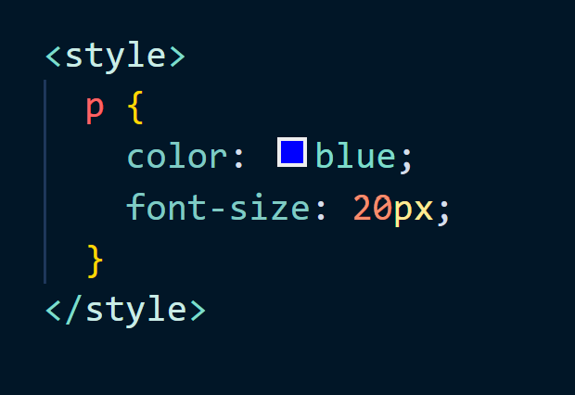
CONTOH
Pada contoh ini, p adalah selektor, dan deklarasinya adalah color: blue; dan font-size: 20px;.

Slide 13
Penggunaan
ID
Digunakan untuk menandai satu elemen unik dalam halaman HTML. Sebuah ID hanya boleh digunakan sekali per halaman. Ini berarti bahwa setiap nilai ID harus unik dalam dokumen HTML tersebut.
Class
Digunakan untuk menandai satu atau lebih elemen yang memiliki gaya yang sama. Kelas dapat digunakan pada banyak elemen dalam satu halaman HTML.

Slide 14
TERIMAKASIH

